Slide 1
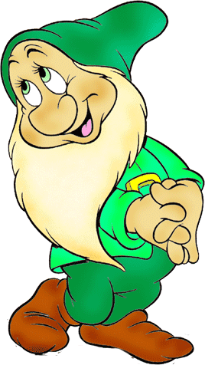
Сказка о гноме

Slide 2
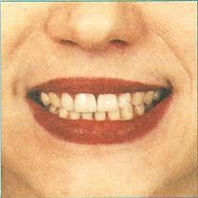
«Улыбка» Губы в улыбке. Зубки видны.
Жил-был гном с белой бородой в красной шапочке.
Рано утром он просыпался и улыбался всем друзьям. Улыбнётся он и вам. Улыбнись ему и ты.

Slide 3
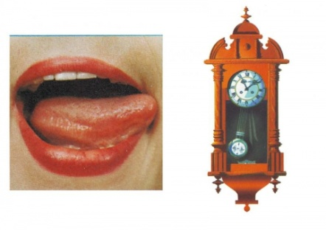
«Часики» Улыбнуться, открыть рот. Двигать кончиком языка из одного уголка рта в другой. Нижняя челюсть неподвижна.
Он потянулся и посмотрел на часы. «Тик-так, вставать пора. Тик-так, гулять пора!» - пели часы.

Slide 4
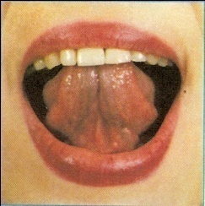
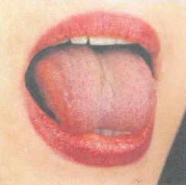
На счёт 1-2 поочерёдно упираться языком то в верхние, то в нижние зубы. Нижняя челюсть при этом неподвижна.
Гном вскочил, сделал зарядку: вверх-вниз, вверх-вниз, поднимал он руки.
Чтоб здоровым быть сполна Физкультура всем нужна. Для начала по порядку - Делай с гномиком зарядку!

Slide 5
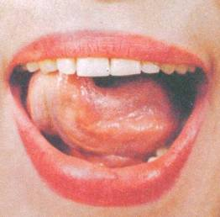
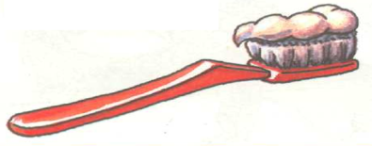
«Чищу зубки» Улыбнуться, приоткрыть рот. Почистить языком нижние, затем верхние зубки
Потом гном побежал умываться и чистить зубки.
Чищу зубки, чищу зубки
И снаружи и внутри
Не желтели, не темнели,
Не болели чтоб они.

Slide 6
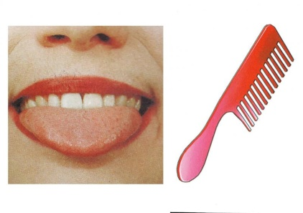
«Расчёска» Губы в улыбке. Широкий язык прикусываем зубками. И медленно протаскиваем его сквозь зубки с усилием, словно расчёсываем.
Гном причесался
Необычная расческа
У меня всегда с собой.
Если хочешь, я секретом
Поделюсь сейчас с тобой.
Зубы верхние причешут
Мою нижнюю губу,
Зубы нижние причешут
Мою верхнюю губу.

Slide 7
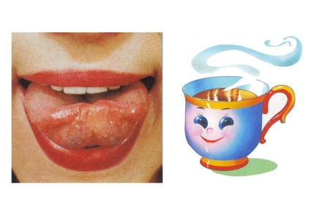
«Чашечка» Рот открыт. Губы в улыбке. Боковые края и кончик языка подняты вверх, спинка опущена. Следить, чтобы нижняя челюсть не двигалась, а нижняя губа не поддерживала язык.
Выпил чаю из любимой чашки.
Я чаёк горячий
Буду пить на даче
Язык широкий положу
Края его приподниму

Slide 8
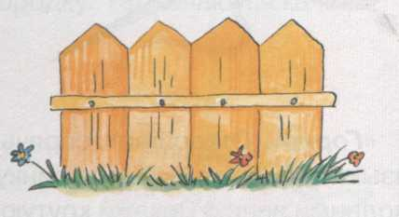
«Заборчик» Зубы сомкнуты. Губы в улыбке. Верхние и нижние резцы видны.
И побежал гулять. Перелез через забор.
Из зубов заборчик строй - Ровный, белый, не косой. Губки широко открой, Чтоб заборчик видеть свой.

Slide 9
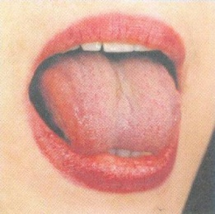
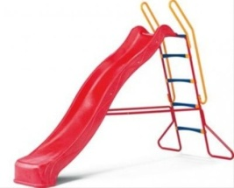
«Горка» Рот открыт. Губы в улыбке. Широкий кончик языка упирается в основания нижних резцов. Спинка языка выгибается, затем вы­равнивается. Следить, чтобы кончик языка не отрывался от зубов, язык не сужался, губы и нижняя челюсть были неподвижны.
Во дворе он увидел красивую горку и стал кататься с горки.
Горка длинная у нас! Мы прокатимся сейчас. Ты на горке удержись, Плавно, медленно катись.

Slide 10
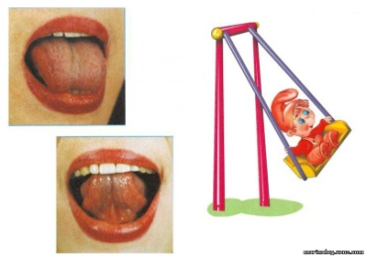
«Качели» Рот открыт. Губы в улыбке. Движения языка: а)широкий язык поднимается к носу и опускается к подбо­родку; б)широкий язык поднимается к верхней губе, затем опус­кается к нижней губе;
Затем он увидел качели и захотел покачаться. Он сел на качели и стал качаться: вверх – вниз, вверх – вниз.
Эх, раз! Еще раз! Мы качаемся сейчас. Вверх, вниз мы летим, Тормозить мы не хотим.

Slide 11
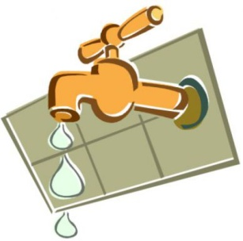
Дома он открыл кран, пустил воду, послушал, как она поёт свою песенку. Произнести звук: С – С- С
Вот какая хорошая песенка получилась, как будто вода из крана льётся. - подумал гном и опять запел: «с-с-с».

Slide 12
«Чищу зубки» Улыбнуться, приоткрыть рот. Почистить языком нижние, затем верхние зубки
Почистил зубки. Зубки нужно чистить дважды: каждое утро и вечер каждый.
Чистить зубки нужно дважды
Каждое утро и вечер каждый.

Slide 13
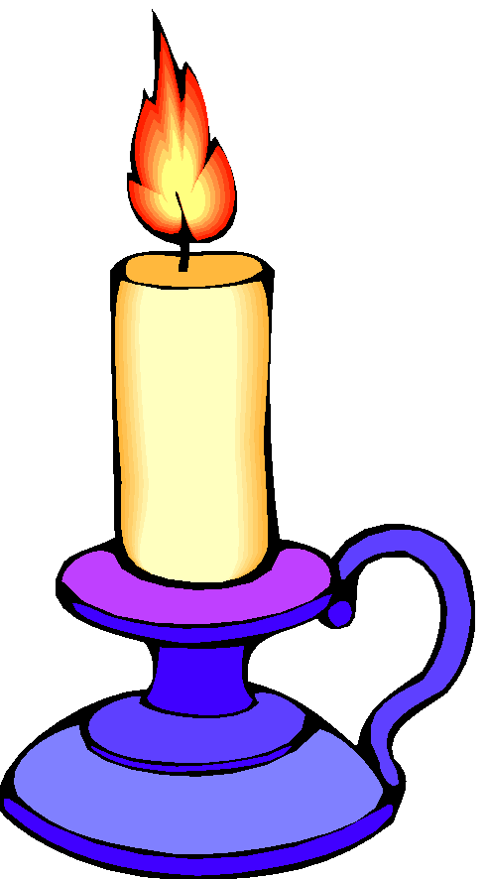
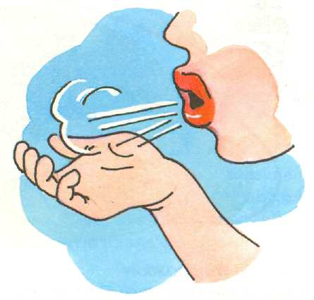
Упражнение на дыхание. (вдох носом, выдох через ротик)
Задул на ночь свечку

Slide 14
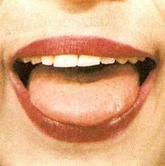
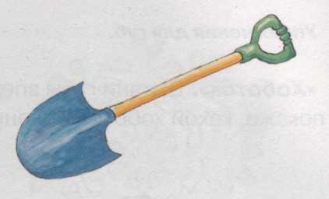
«Лопатка» Рот открыт, расслабленный, широкий язычок лежит на нижней губе. Сильно высовывать язык не нужно. На губу кладем самый кончик. Если язычок «не хочет» расслабляться и лежать спокойно, можно пошлепать его верхней губой, произнося «пя-пя-пя». Или слегка похлопать чайной ложечкой (палочкой от мороженого) – язычок расслабится.
И лёг спать.
Широкий, как лопатка, лежит наш язычок. Он дремлет сладко-сладко, улегся – и молчок.

